Slide 1

Lutalice Info
PIS Projekt

Slide 2

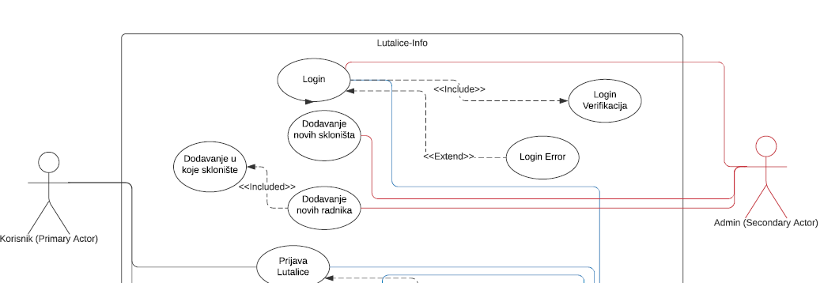
LOGIN USE CASE

Slide 3
LOGIN UML AD DIJAGRAM
Login UML AD dijagram
DA:
Unos login podataka
Provjera unesenih podataka
Ukoliko su podaci ispravni, uspješna prijava
NE:
Ponovni unos podataka

Slide 4
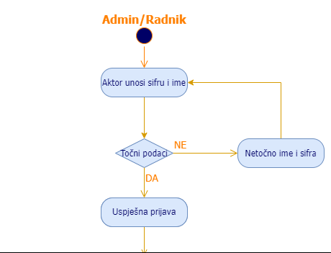
LOGIN UML AD DIJAGRAM

Slide 5
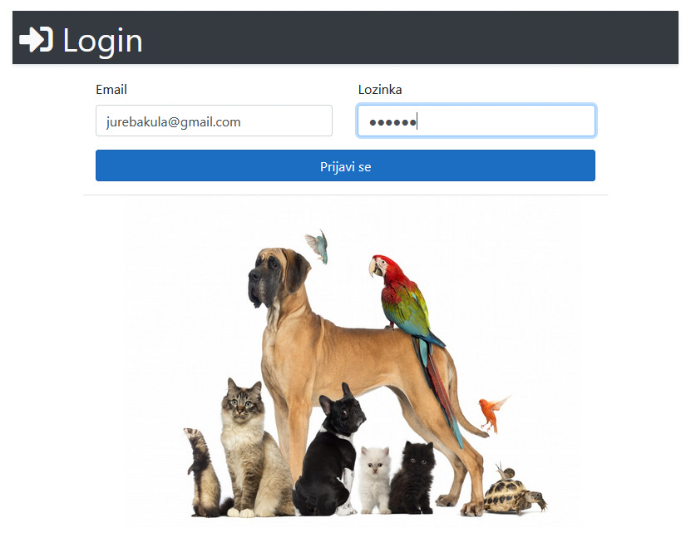
Slikoviti prikaz Login Use Case dijagrama u aplikaciji

Slide 6
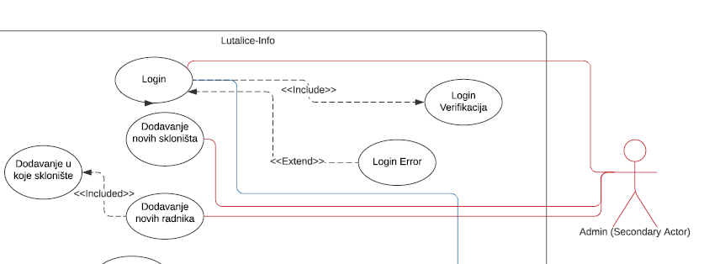
CRUD USE CASE (ADMIN)

Slide 7
CRUD USE CASE (ADMIN)

Slide 8
CRUD UML AD DIJAGRAM (ADMIN)
- Izvrsavanje CRUD operacija nad zaposenicima i skloništima
DA:
Kreiranje novih skloništa i opisa skloništa
Kreiranje novih zaposlenika i povezivanje istih u odabrano sklonište
Upravljanje postojećim podacima (ažuriranje I brisanje)
Spremanje podataka u bazu
NE:
Povratak na prijavu u sustav

Slide 9
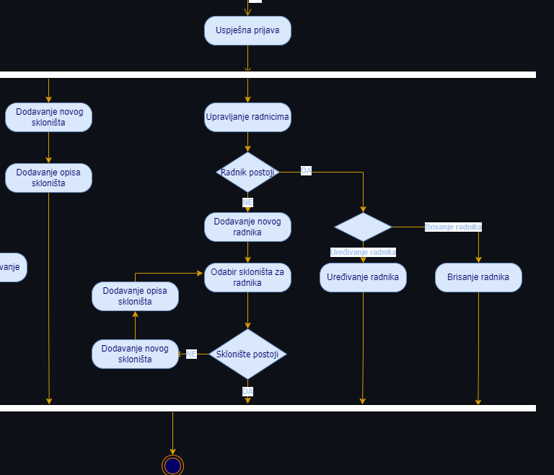
CRUD UML AD DIJAGRAM (ADMIN)

Slide 10
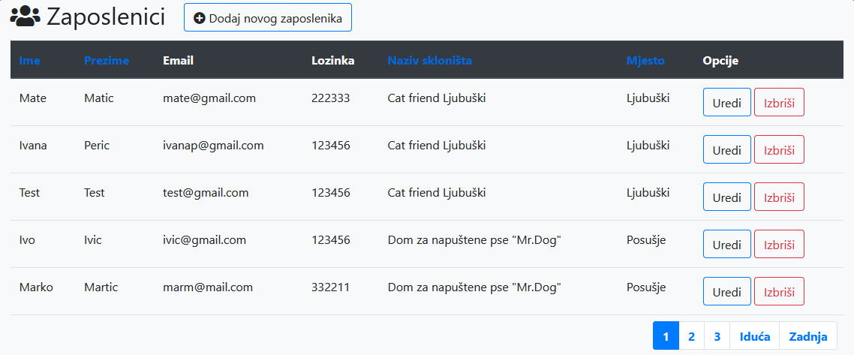
Slikovit prikaz CRUD Use Case dijagrma u aplikaciji (za upravljanje zaposlenicima)

Slide 11
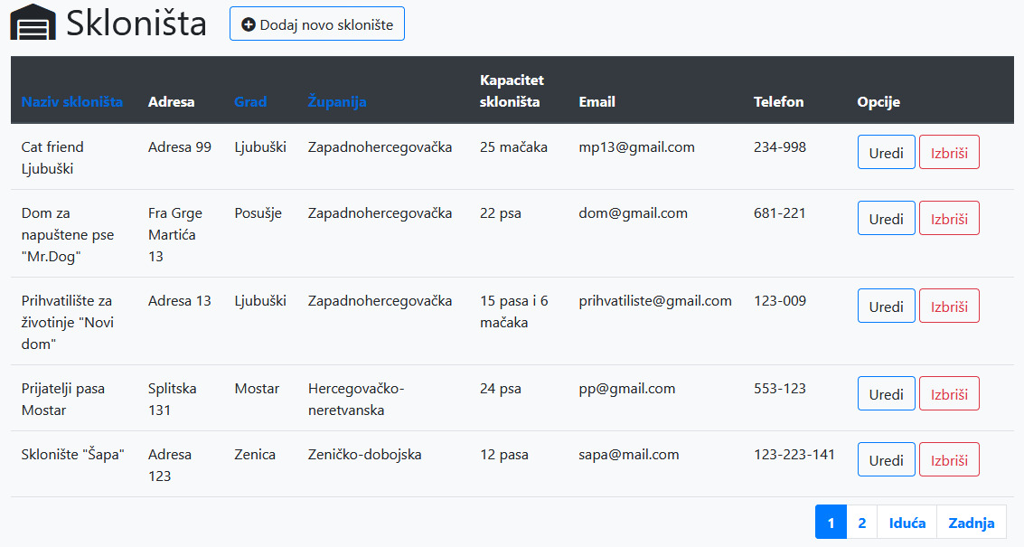
Slikovit prikaz CRUD Use Case dijagrma u aplikaciji (za upravljanje skloništima)

Slide 12
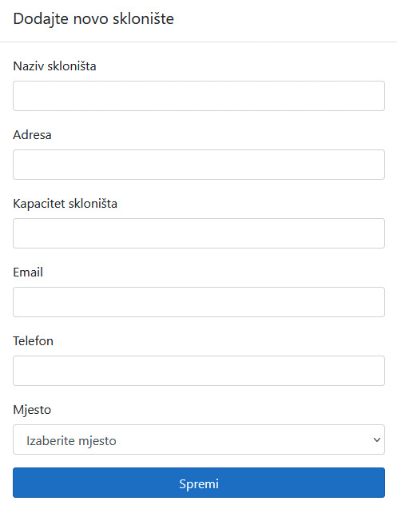
Slikoviti prikaz dodavanja skloništa Use Case dijagrama u aplikaciji

Slide 13
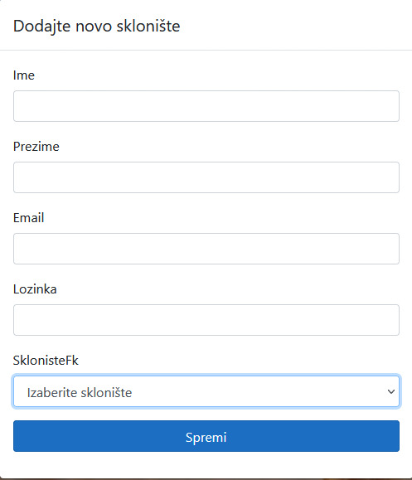
Slikoviti prikaz dodavanja radnika Use Case dijagrama u aplikaciji

Slide 14
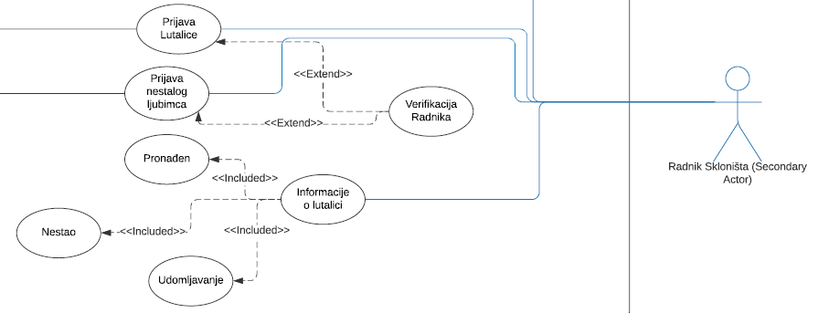
INFORMACIJE O LUTALICI

Slide 15
INFORMACIJE O LUTALICI AD DIJAGRAM
- Upravlja zaposlenik skloništa
- Promjena statusa lutalice (Pronađen, Nestao, Udomljavanje)

Slide 16
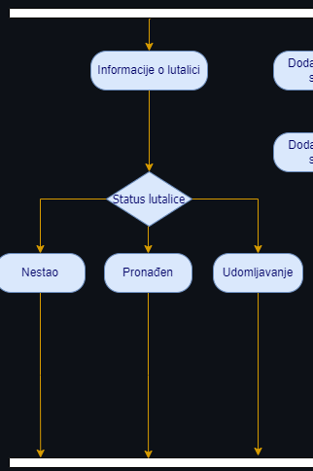
INFORMACIJE O LUTALICI AD DIJAGRAM

Slide 17
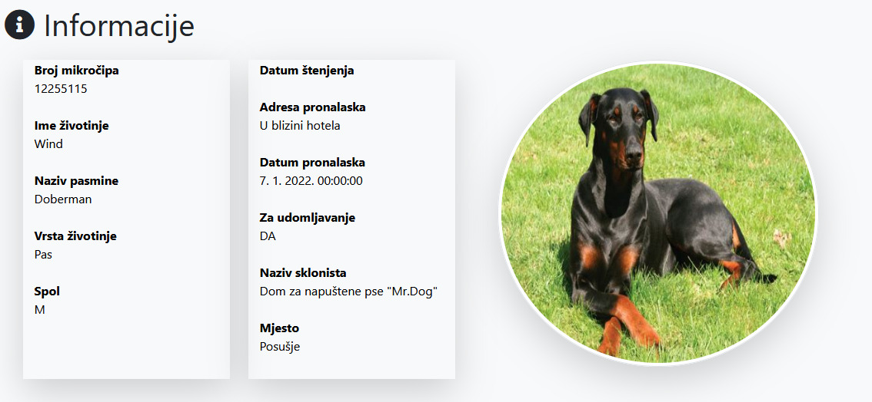
Slikovit prikaz Informacije o lutalici Use Case dijagrama u aplikaciji

Slide 18
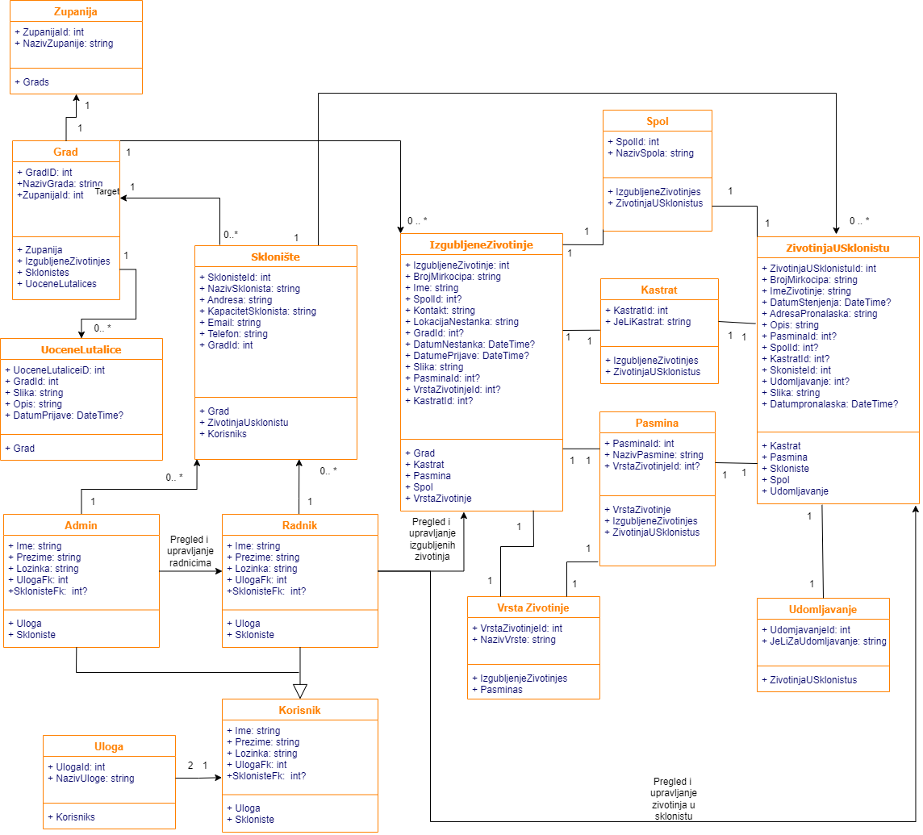
DIJAGRAM KLASA

Slide 19
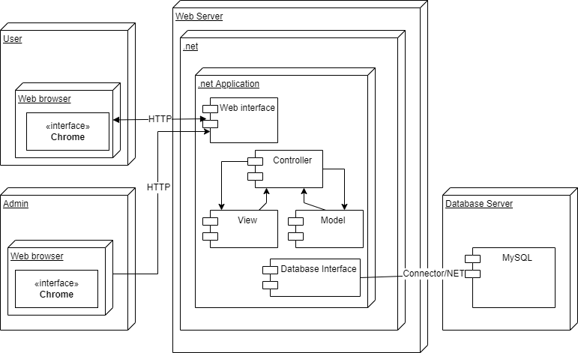
DIJAGRAM RASPOREDA

Slide 20
TEHNOLOGIJE KORIŠTENE ZA PROJEKT
C#
ASP.NET
SQL Server
Bootstrap
Custom HTML/CSS
JS
JSON
GitHub

Slide 21
ALATI KORIŠTENI ZA PROJEKT
Visual Studio 2019
Visual Studio Code
SQL Server Management Studio
Google
Github

Slide 22
PREPORUKE ZA DALJNI RAZVOJ APLIKACIJE
Graficku mapu lokacije uočene lutalice
GPS lokaciju korisnika
Statistika npr. Broj spasenih lutalica danas, mjesečni broj udomljenih životinja
Proširenje na mobilne aplikacije

Slide 23
ČLANOVI TIMA:
Vinko-Tino Zlopaša
Jure Bakula
Andro Raspudić

